Slide 1
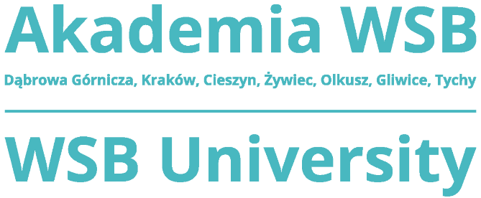
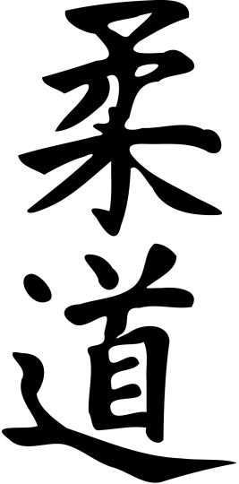
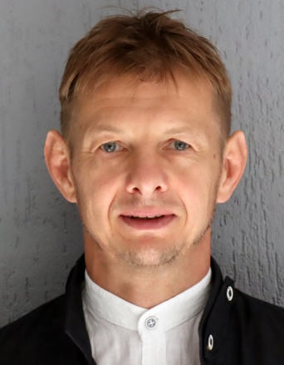
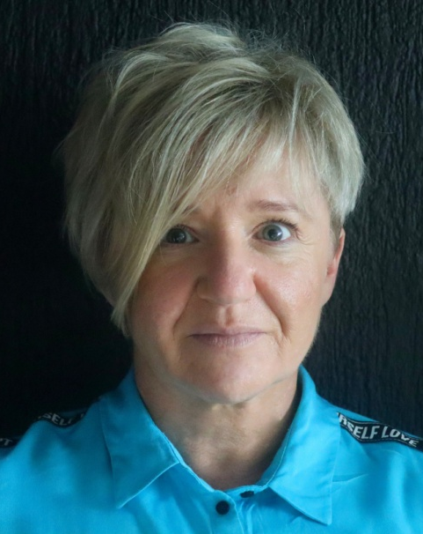
Krzysztof Czupryna
Olga Nowotny-Czupryna
Collegium Medicum – Wydział Medyczny
Akademia WSB
JUDO
adaptacyjne
„MOŻE BYĆ INACZEJ czyli PO JASNEJ STRONIE MOCY” Międzynarodowy Dzień Osób z Niepełnosprawnościami w Akademii WSB
III. Interdyscyplinarna Konferencja Naukowa pt. "Jakość życia uwarunkowana niepełnosprawnością"
Akademia WSB, Dąbrowa Górnicza, 4 grudnia 2024

Slide 2
filozofia JUDO
INTEGRACJA
równowaga
GRZECZNOŚĆ
KULTURA
ODWAGA
HONOR
MIŁOŚĆ
WOLA POMOCY
WIARA W SIEBIE
SZCZEROŚĆ
POKORA
OBOWIĄZEK
LOJALNOŚĆ
Autorzy: Krzysztof Czupryna, Olga Nowotny-Czupryna
Tytuł: JUDO ADAPTACYJNE

Slide 3
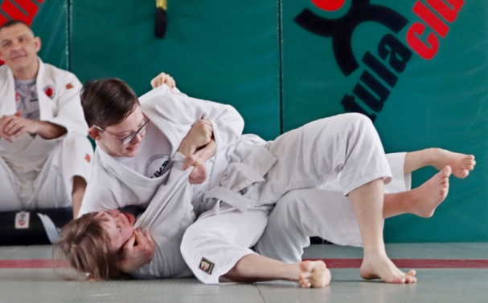
CEL PRACY
Krótka charakterystyka judo adaptacyjnego (dla osób z niepełnosprawnościami)
Przedstawienie głównych efektów treningu judo - prorozwojowych, prozdrowotnych i prospołecznych
Identyfikacja pozasportowych efektów wynikających z uprawiania judo adaptacyjnego
Autorzy: Krzysztof Czupryna, Olga Nowotny-Czupryna
Tytuł: JUDO ADAPTACYJNE

Slide 4
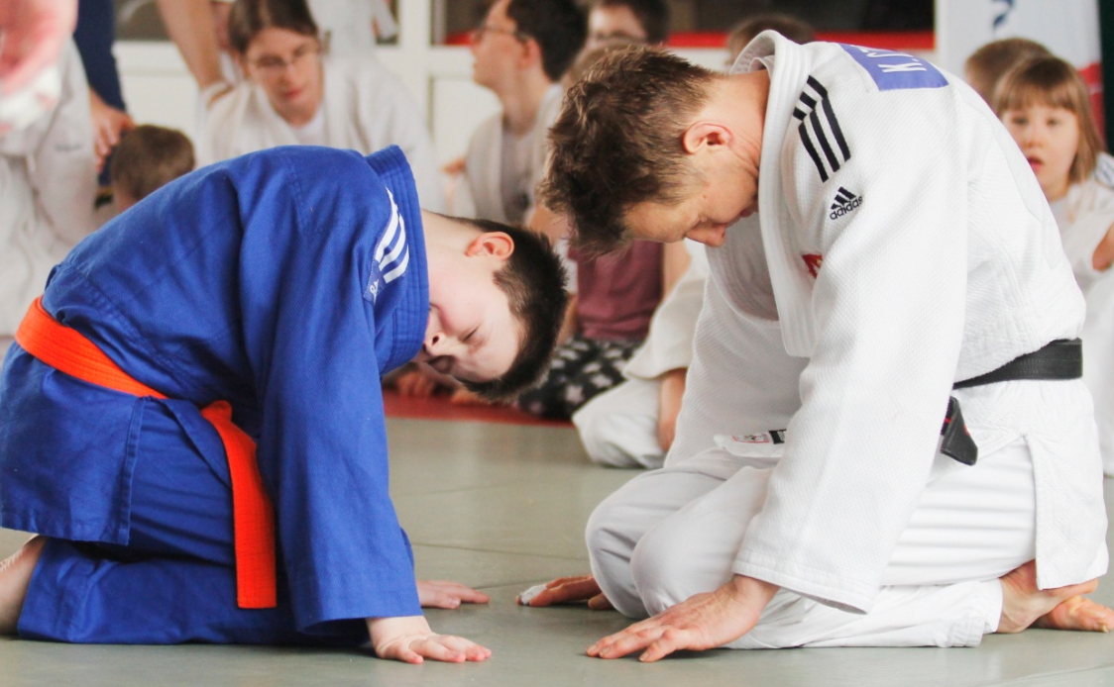
wprowadzenie
Sport i aktywność fizyczna w ostatnich latach odgrywają ważną rolę w obszarze tzw. POLITYKI ZDROWOTNEJ.
Klub sportowy to miejsce realizacji szerszego planu, w którym kształcenie i doskonalenie motoryczne oraz wyniki sportowe nie stanowią jedynej strategii postępowania. Uwzględnia on również promocję zachowań prozdrowotnych: kreowania, utrzymywania i korygowania zdrowia.
Autorzy: Krzysztof Czupryna, Olga Nowotny-Czupryna
Tytuł: JUDO ADAPTACYJNE

Slide 5
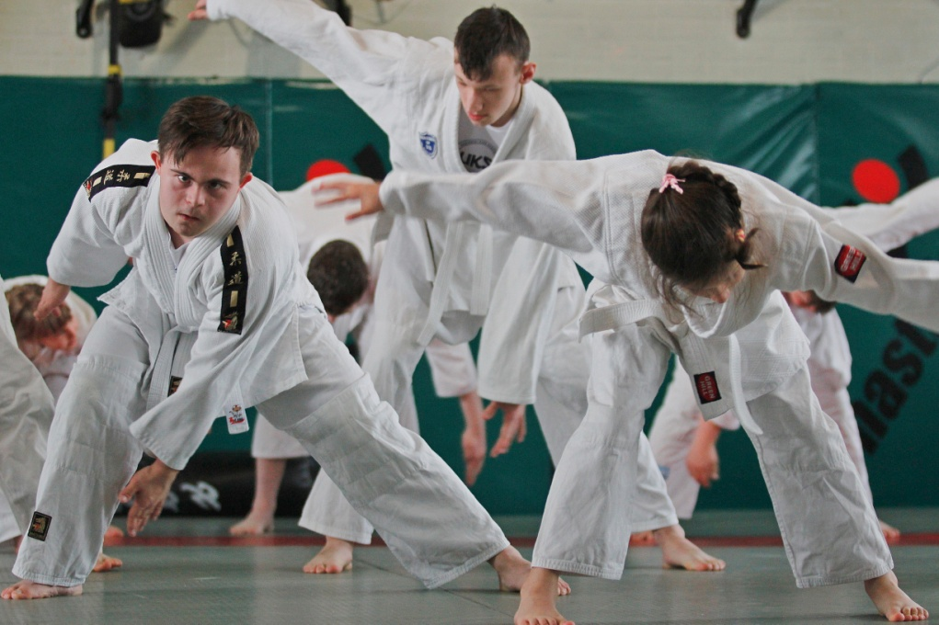
JUDO adaptacyjne - główne CELE zajęć
CEL MOTORYCZNY: poprawa ogólnej sprawności oraz stymulowanie rozwoju dzieci;
CEL PSYCHOSPOŁECZNY: budowanie pewności siebie, poczucia własnej wartości, przeciwdziałanie wykluczeniu społecznemu
Autorzy: Krzysztof Czupryna, Olga Nowotny-Czupryna
Tytuł: JUDO ADAPTACYJNE

Slide 6
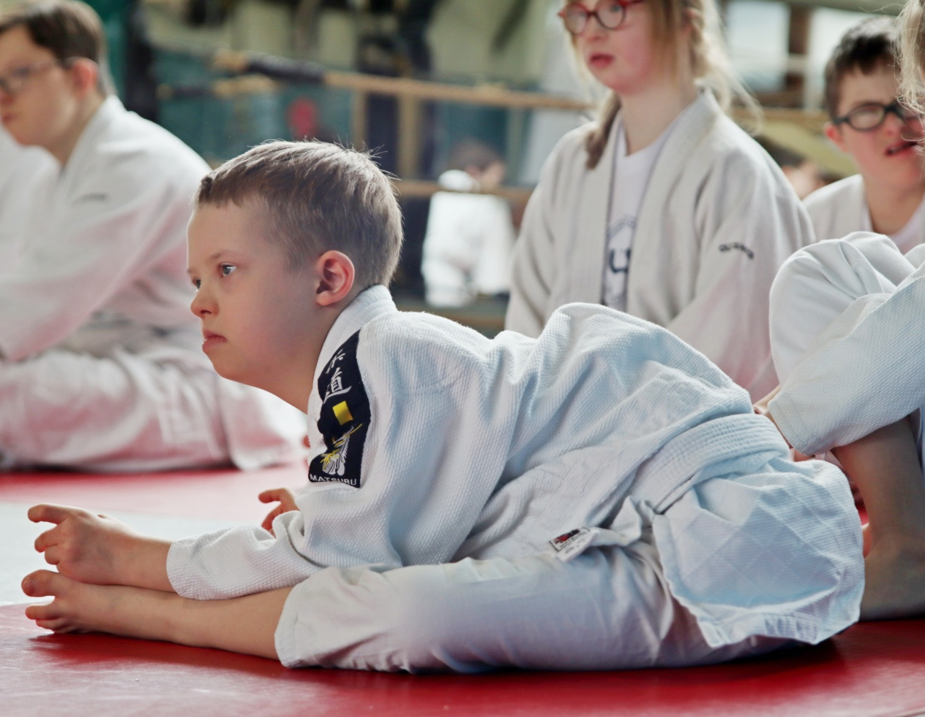
JUDO adaptacyjne – dla kogo?
dla OSÓB NIEWIDOMYCH I NIEDOWIDZĄCYCH
kategoria B1 – osoby całkowicie niewidome oraz z poczuciem światła, ale bez możliwości rozpoznania przedmiotów lub ich zarysów, bez względu na kierunek i odległość;
kategoria B2 – osoby ze zdolnością rozpoznawania przedmiotów lub ich zarysów, ostrość wzroku 2/60 i/lub ograniczenie pola widzenia w zakresie 5 stopni;
kategoria B3 – osoby ze wzrokiem o ostrości od ponad 2/60 do 6/60 i/lub ograniczeniem pola widzenia od 5 do 20 stopni.
dla OSÓB NIESŁYSZĄCYCH
dla OSÓB Z NIEPEŁNOSPRAWNOŚCIĄ INTELEKTUALNĄ w stopniu lekkim lub średnim
dla osób z NIEPEŁNOSPRAWNOŚCIĄ RUCHOWĄ
Autorzy: Krzysztof Czupryna, Olga Nowotny-Czupryna
Tytuł: JUDO ADAPTACYJNE

Slide 7
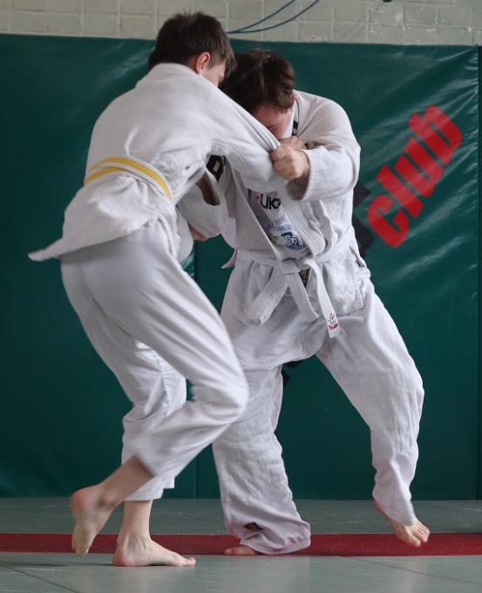
różnice między klasycznym judo i adaptacyjnym
TRENING
inne priorytety – mniej istotne stałe doskonalenie siły, skutecznej techniki i taktyki walki;
przewaga gier i zabaw ruchowych w stosunku do nauki technik judo;
większe skupienie na ćwiczeniach w grupie;
mniejsza intensywność zajęć;
większy akcent na wyrażanie swoich emocji przez zawodników;
mniejsza „surowość” trenera w stosunku do niechętnego zawodnika;
częstsze angażowanie rodziców do motywowania i zachęcania dziecka…
TURNIEJ
tworzenie podziału na kategorie startujących tak, aby w jednej kategorii nie rywalizowało więcej niż 3 zawodników (każdy otrzymuje medal)
Inny podział na kategorie – pod względem jednorodności ograniczeń
mniej rygorystyczne sędziowanie
utwierdzanie zawodników w przekonaniu, że każdy jest zwycięzcą
wpajanie pozytywnych zachowań – każdemu należy dziękować, a zwycięzcy ratulować
Autorzy: Krzysztof Czupryna, Olga Nowotny-Czupryna
Tytuł: JUDO ADAPTACYJNE

Slide 8
różnice między klasycznym judo i adaptacyjnym
TRENING
TURNIEJ
inne priorytety – mniej istotne stałe doskonalenie siły, skutecznej techniki i taktyki walki;
przewaga gier i zabaw ruchowych w stosunku do nauki technik judo;
większe skupienie na ćwiczeniach w grupie;
mniejsza intensywność zajęć;
większy akcent na wyrażanie swoich emocji przez zawodników;
mniejsza „surowość” trenera w stosunku do niechętnego zawodnika;
częstsze angażowanie rodziców do motywowania i zachęcania dziecka…
tworzenie podziału na kategorie startujących tak, by w jednej kategorii nie rywalizowało więcej niż 3 zawodników (każdy otrzymuje medal);
podział na kategorie – pod względem jednorodności ograniczeń;
mniej rygorystyczne sędziowanie;
utwierdzanie zawodników w przekonaniu, że każdy jest zwycięzcą;
wpajanie pozytywnych zachowań – każdemu należy dziękować, a zwycięzcy gratulować;
Autorzy: Krzysztof Czupryna, Olga Nowotny-Czupryna
Tytuł: JUDO ADAPTACYJNE

Slide 9
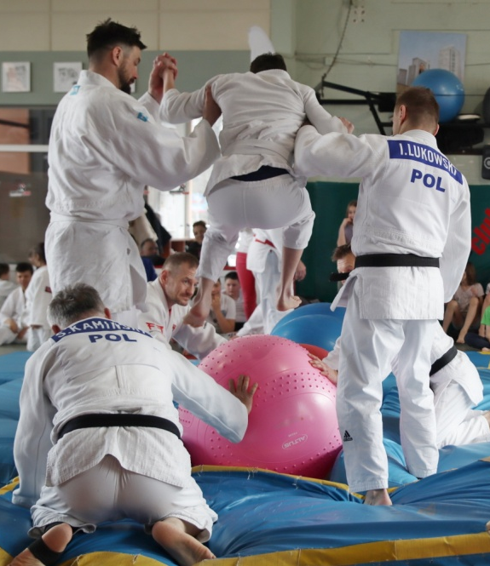
korzyści prorozwojowe treningu JUDO
Doskonalenie SPRAWNOŚCI FIZYCZNEJ, zwłaszcza cech ważnych dla rozwoju motorycznego: siła, szybkość, wytrzymałość, równowaga i koordynacja oraz orientacja przestrzenna.
„Trening" mózgu poprzez ruch – efekt: doskonalenie integracji sensorycznej.
Autorzy: Krzysztof Czupryna, Olga Nowotny-Czupryna
Tytuł: JUDO ADAPTACYJNE

Slide 10
korzyści prorozwojowe treningu JUDO
Nauka BEZPIECZNEGO UPADANIA.
Umiejętność ta przydaje się nie tylko podczas treningów i zawodów, ale także w trakcie jazdy na rolkach, na nartach, na rowerze oraz podczas każdej nieprzewidzianej sytuacji, zakończonej utratą równowagi i upadkiem.
Umiejąc bezpiecznie upadać można uniknąć poważnych obrażeń np. złamania. Umiejętność ta dobrze opanowana będzie procentować też w życiu dorosłym...
Autorzy: Krzysztof Czupryna, Olga Nowotny-Czupryna
Tytuł: JUDO ADAPTACYJNE

Slide 11
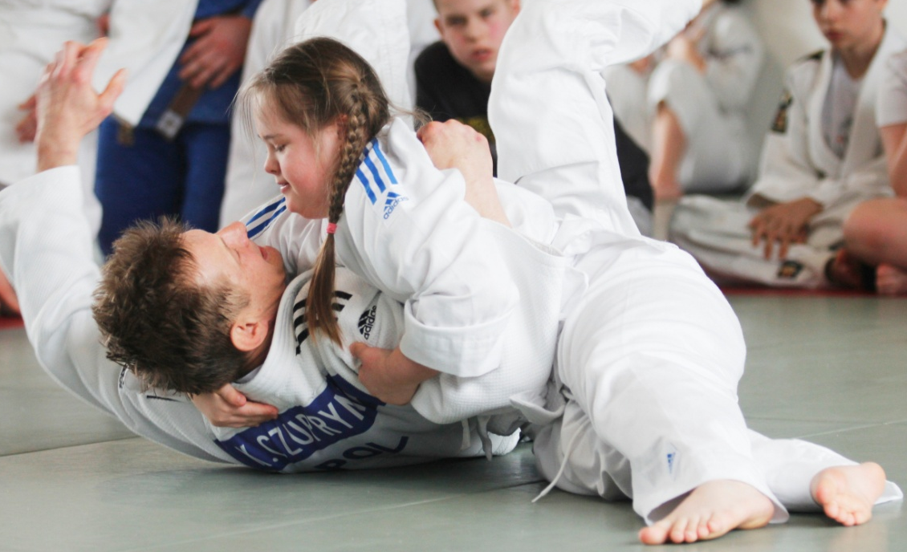
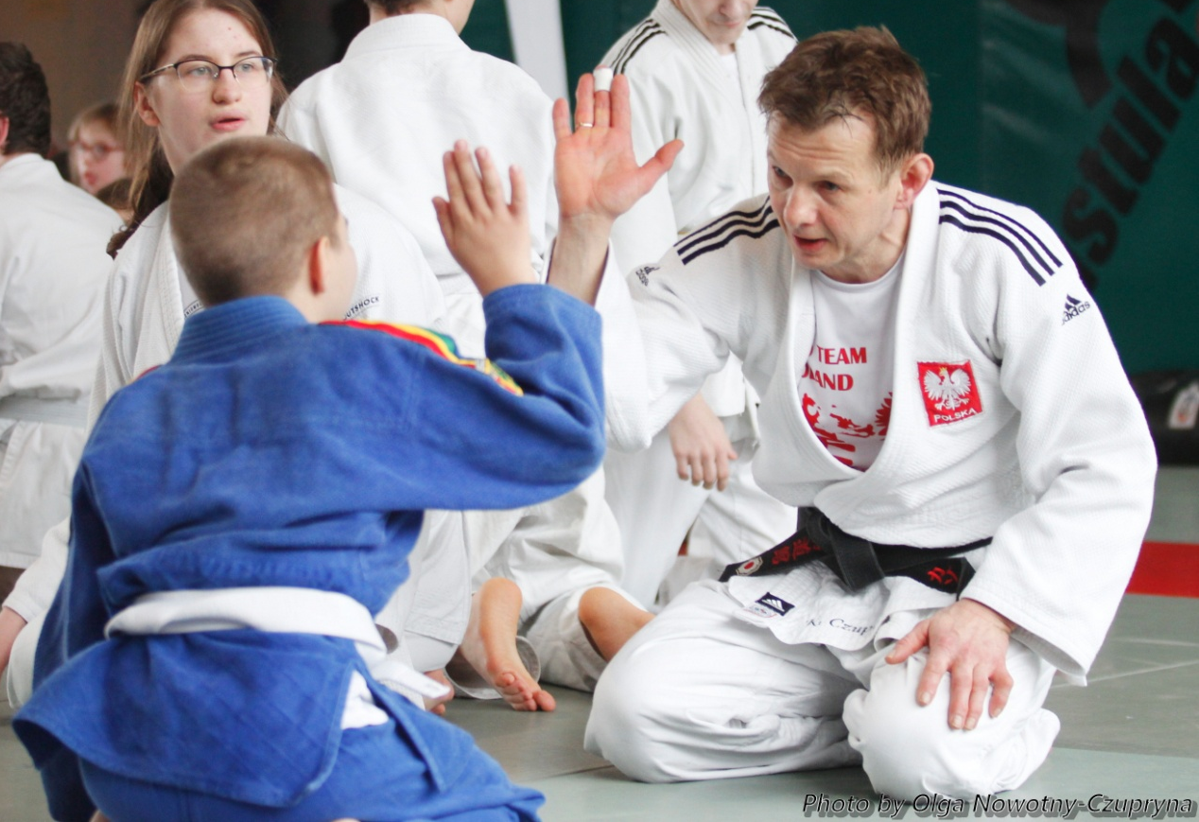
korzyści prorozwojowe treningu JUDO
Trening pomaga pokonywać własne słabości oraz walczyć z kompleksami.
Przezwyciężanie przez dziecko zmęczenia i różnorodnych trudności daje poczucie zadowolenia i satysfakcji, a zwycięstwo - nawet drobne - buduje POCZUCIE WŁASNEJ WARTOŚCI i staje się motywacją do dalszej pracy.
Autorzy: Krzysztof Czupryna, Olga Nowotny-Czupryna
Tytuł: JUDO ADAPTACYJNE

Slide 12
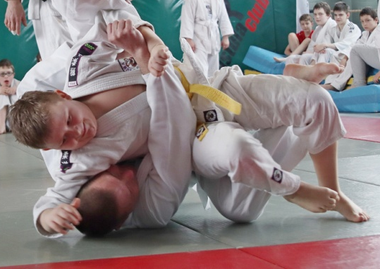
korzyści prozdrowotne treningu JUDO
Trening motoryczny w ramach zajęć judo służy nie tylko osiągnięciu wysokiej sprawności, ale sprzyja podtrzymywaniu lub poprawie ZDROWIA:
pomaga zachować prawidłową postawę ciała;
służy utrzymaniu prawidłowej masy ciała lub redukcji nadmiernych kilogramów;
doskonali pracę układów krążenia i oddychania;
uelastycznia mięśnie i więzadła;
wzmacnia kości...
Autorzy: Krzysztof Czupryna, Olga Nowotny-Czupryna
Tytuł: JUDO ADAPTACYJNE

Slide 13
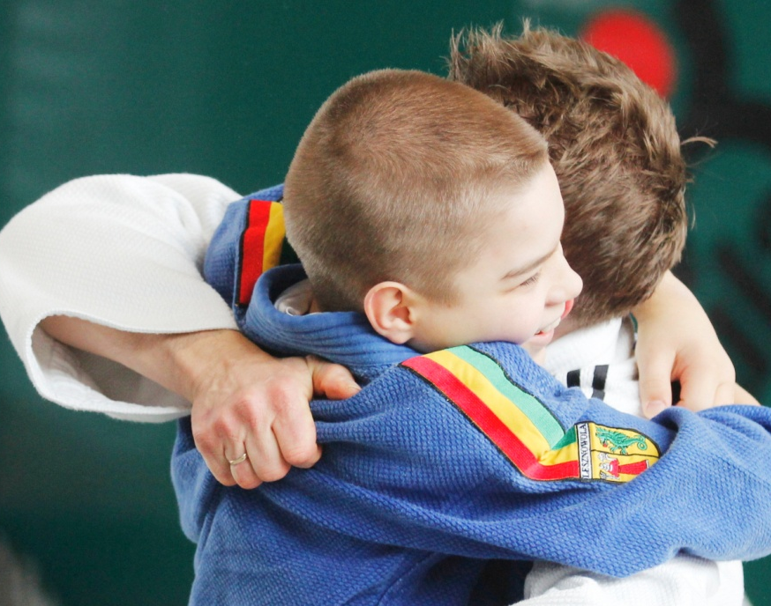
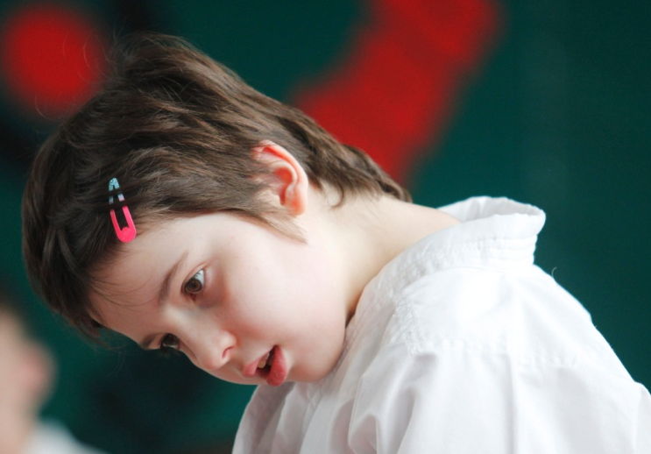
korzyści prozdrowotne treningu JUDO
Trening judo doskonali koncentrację uwagi.
Wśród dzieci z różnymi niepełnosprawnościami dużą grupę stanowią te z deficytem koncentracji uwagi.
Deficyt uwagi widoczny jest zarówno u tych dzieci, które są nadmiernie pobudzone (nadaktywne ruchowo), jak i u tych wyciszonych, „żyjących w swoim świecie”.
Autorzy: Krzysztof Czupryna, Olga Nowotny-Czupryna
Tytuł: JUDO ADAPTACYJNE

Slide 14
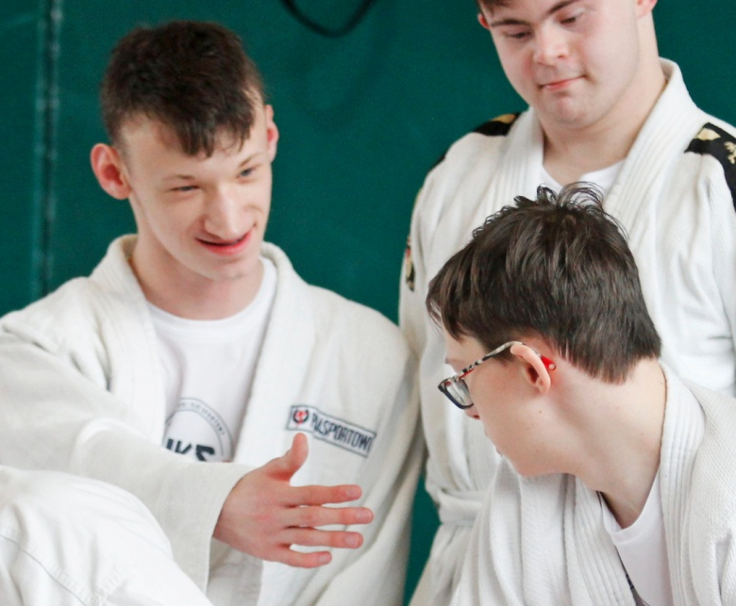
korzyści prospołeczne treningu JUDO
W judo obowiązuje HIERARCHIA i KODEKS zachowań. Kluczowym jest SZACUNEK WOBEC INNYCH.
Wartości te obowiązują zarówno na macie, jak i poza nią.
Przepisy i zakazy stanowią element WYCHOWANIA,
a dobry trener jest też wychowawcą. Ma swój autorytet, co sprawia, że jemu dziecko nie odmówi wykonania zadania (nawet niezwiązanego z judo).
Autorzy: Krzysztof Czupryna, Olga Nowotny-Czupryna
Tytuł: JUDO ADAPTACYJNE

Slide 15
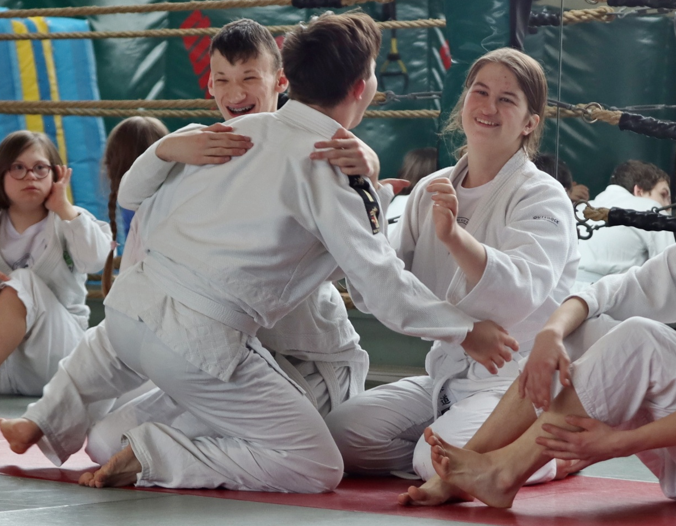
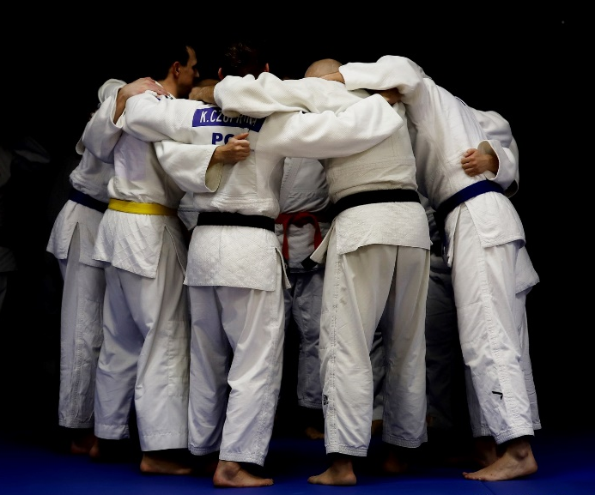
korzyści prospołeczne treningu JUDO
FUNKCJONOWANIE W GRUPIE.
Koleżanki i koledzy z klubu tworzą społeczność. Przynależność do grupy o wspólnych zainteresowaniach stanowi nieocenioną wartość w rozwoju dzieci i młodzieży.
Judo uczy współpracy oraz współodpowiedzialności - za partnera i za całą grupę.
Wspólne treningi, spotkania okolicznościowe, a także wyjazdy na zawody i na obozy sportowe budują trwałe więzi emocjonalne - często na całe życie.
Autorzy: Krzysztof Czupryna, Olga Nowotny-Czupryna
Tytuł: JUDO ADAPTACYJNE

Slide 16
korzyści prospołeczne treningu JUDO
WYTRWAŁOŚĆ W DĄŻENIU DO CELU.
Poprzez systematyczną pracę (trening), samodyscyplinę, a także naukę sztuki przegrywania, dzieci kształtują swoje charaktery poznając trudną drogę do sukcesu.
Gorzki smak porażki uczy je pokory, szacunku wobec przeciwnika, ale i wyciągania konstruktywnych wniosków na przyszłość.
Zdobywanie kolejnych stopni to nie prezent, lecz nagroda za włożony wysiłek i osiągnięcie kolejnych umiejętności. Jest to nauka łączenia wykonanej pracy z rezultatem.
Autorzy: Krzysztof Czupryna, Olga Nowotny-Czupryna
Tytuł: JUDO ADAPTACYJNE

Slide 17
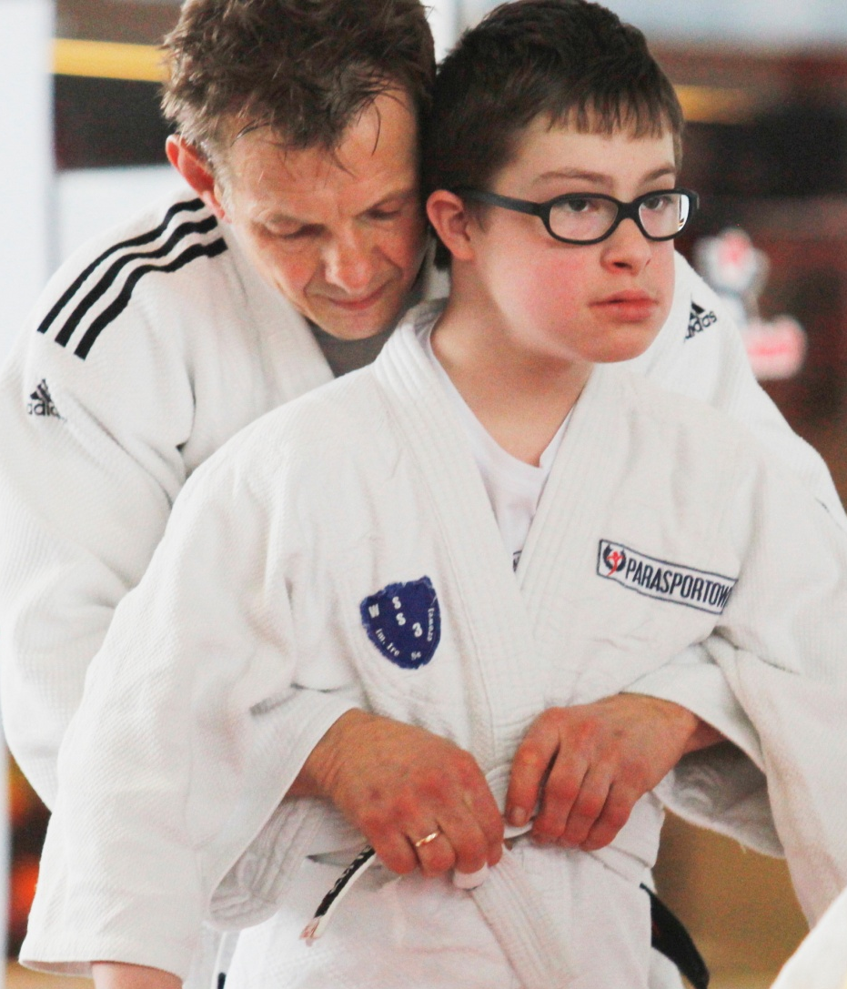
efekty pozasportowe
Kształtowanie niezależności dziecka w nauce wykonywania czynności z zakresu samoobsługi
– przydatnych w życiu codziennym
Autorzy: Krzysztof Czupryna, Olga Nowotny-Czupryna
Tytuł: JUDO ADAPTACYJNE

Slide 18
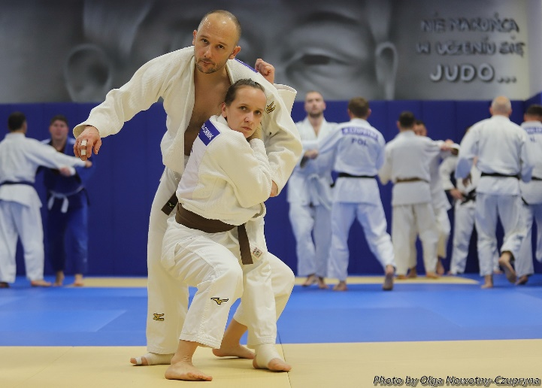
efekty pozasportowe
Judo to sztuka walki. Umiejętności praktyczne z zakresu SAMOOBRONY mogą przydać się w sytuacjach konfliktowych.
Większe poczucie własnej wartości powoduje:
reagowanie na negatywne zachowania osób drugich w stosunku do siebie jak i w stosunku do innej osoby – słabszej od agresora;
reagowanie na dyskryminację wśród rówieśników…
Autorzy: Krzysztof Czupryna, Olga Nowotny-Czupryna
Tytuł: JUDO ADAPTACYJNE

Slide 19
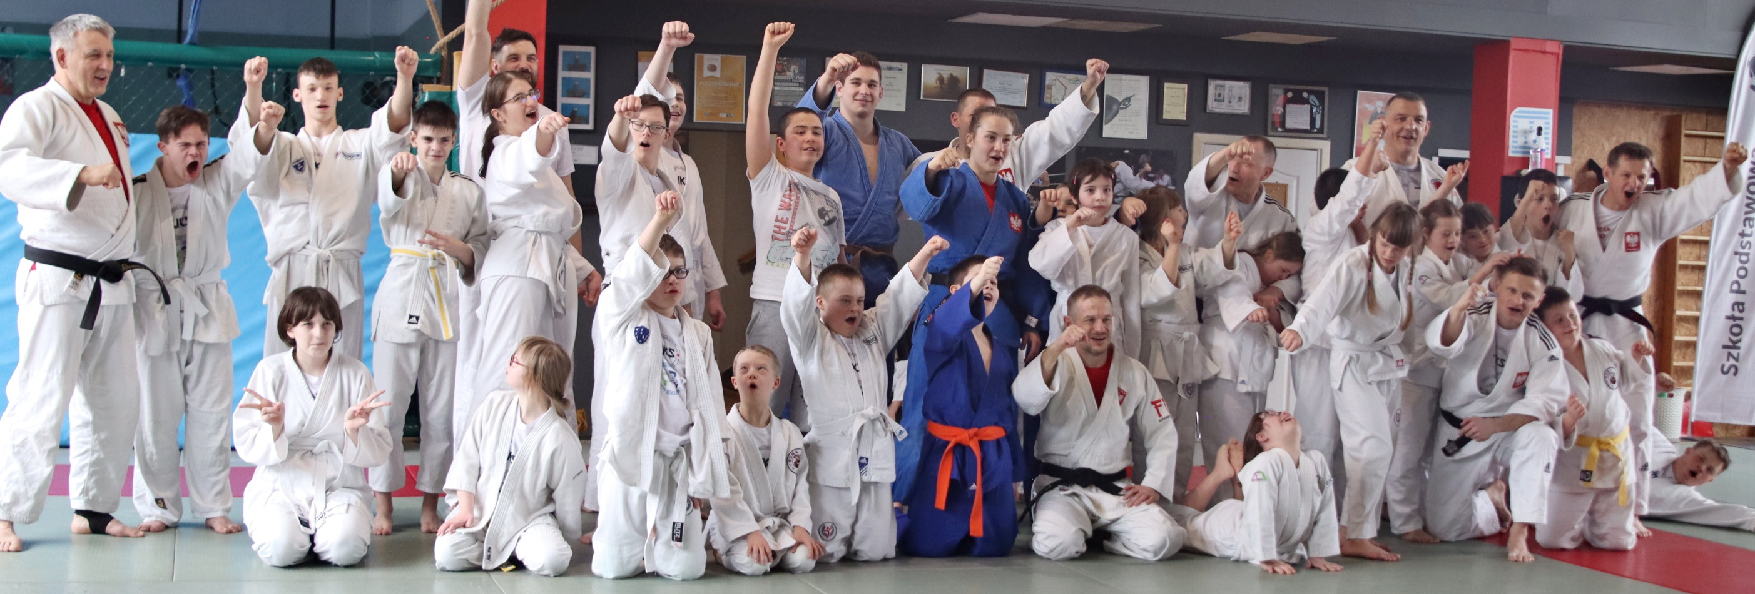
Źródła:
zdjęcia: Olga Nowotny-Czupryna
miejsce: NASTULA CLUB Bielany (Warszawa) - obchody Światowego Dnia Zespołu Downa
Integracyjny trening w klubie Mistrza Olimpijskiego Pawła Nastuli zawodników z niepełnosprawnościami, czołowych zawodników Reprezentacji Polski U23 oraz reprezentantów Judo Masters Team Poland
Autorzy: Krzysztof Czupryna, Olga Nowotny-Czupryna
Tytuł: JUDO ADAPTACYJNE

Slide 20
dr nauk o kult. fiz. Krzysztof Czupryna
(trener judo, 5 Dan)
kczupryna@wsb.edu.pl
dr hab. nauk o zdr. Olga Nowotny-Czupryna, prof. AWSB
onowotny-czupryna@wsb.edu.pl

